Slide 1



Analiza narzędzi wyszukujących zawartość tekstową w systemie Linux
Kacper Nitkiewicz
Notes:
Note: After adding your pictures, right click on it and “Send To Back”.

Slide 2


Promotor
Dr inż. Adrian Smagór
Prowadzący na wydziale Inżynierii Materiałowej, specjalizujący się w wydobywaniu danych i informatyce śledczej. Autor referatów „An improved model of hardening gear wheels and determining the electrical efficiency of the process” oraz „Mitigation of Nonlinear Distortions for a 100 Gb/s Radio-Over-Fiber-Based WDM Network”.
Notes:
Note: After adding your pictures, right click on it and “Send To Back”.

Slide 3
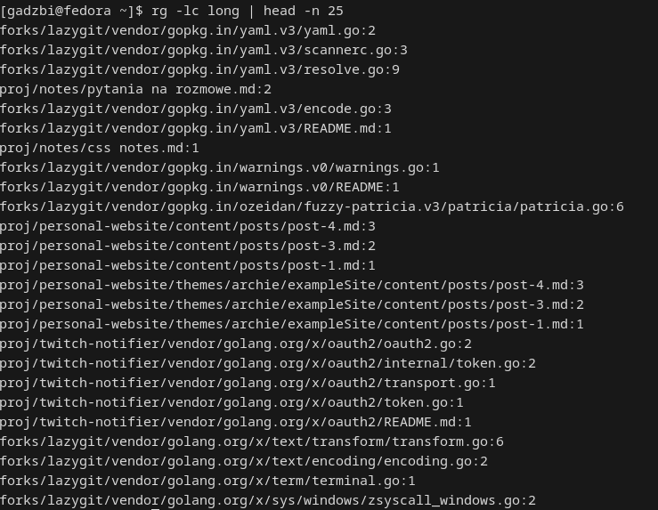
Opis pracy
Analiza algorytmów wyszukujących tekst,
badanie różnic prędkości działania algorytmów ze względu na implementacje,
Implementacja dekompresji danych w współpracy z rozważonymi algorytmami,

Slide 4

Proście, a będzie wam dane; szukajcie, a znajdziecie; [...]
Biblia - (Mt 7,7)
Notes:
Note: After adding your pictures, right click on it and “Send To Back”.

Slide 5



VS Code
01
IDE programistyczne. Wygodne narzędzie do pracy z pracą magisterską.
Kwintesencja
02
Narzędzi Unix i Unixo-podobne
Narzędzia wykorzystane w projekcie
Narzędzia manipulujące oraz wyszukujące tekst takie jak grep, find oraz ripgrep.
03
Golang
Nowoczesny język programowania używany do implementacji algorytmów. Język czerpie dużo inspiracji z C oraz skupiający się na wielowątkowości programów i procesów.

Slide 6

Element czasu
Oś czasu pracy
LUTY-LIPIEC 2024
Nauka narzędzi
Narzędzia występujące w systemach posix oraz nowe aspekty nauki języka Golang.

Slide 7

SIERPIEŃ-LISTOPAD 2024
Opracowanie algorytmów
i porówanie ich skuteczności
Opanowanie algorytmów używanych w Golang oraz porównanie ich z programami wykorzystywanymi obecnie.

Slide 8

GRUDZIEŃ 2024
Opracowanie i podsumowanie rozwiązań

Slide 9
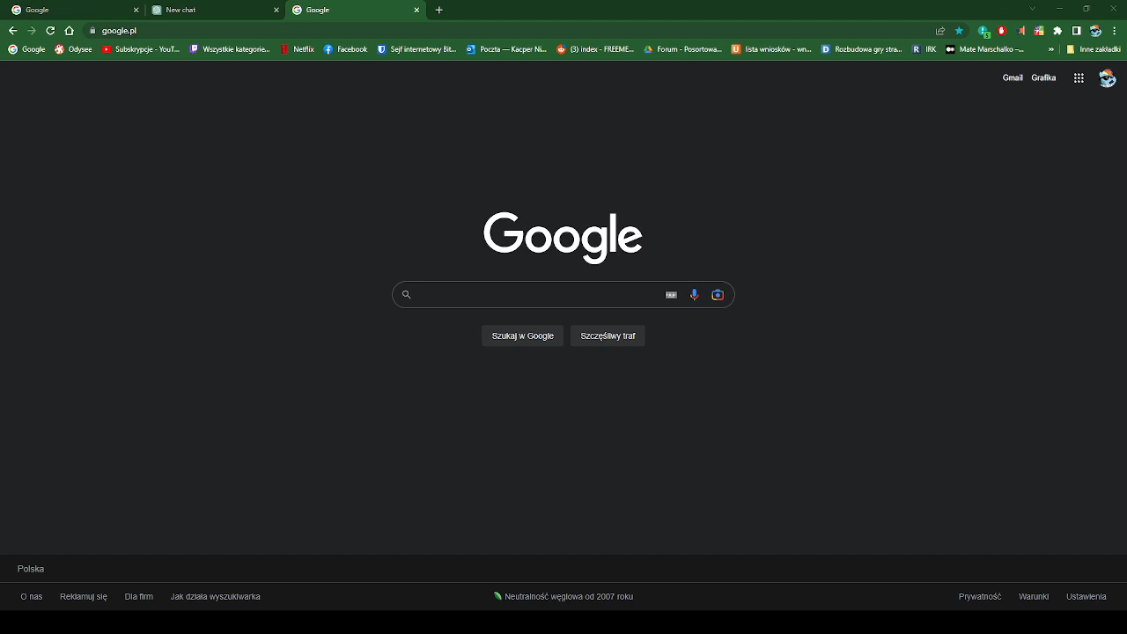
Podsumowanie
Podsumowanie
WORK IN PROGRESS
Ostateczny rezultat projektu

Slide 10
Koniec
Kontakt
Telefon
+48 505 356 670
E-mail
kacpnit363@student.polsl.pl
Dziękuję za wysłuchanie mojej prezentacji!
Notes:
Note: After adding your pictures, right click on it and “Send To Back”.

